Slide 1
5.4 时序逻辑电路的设计方法
5.4.1 同步时序逻辑电路的设计方法
步骤：
一 逻辑抽象，得出电路的状态转换图或状态转换表
1.分析给定的逻辑问题，确定输入变量、输出变量以及电路的状态数。通常取原因（或条件）作为输入逻辑变量，取结果作输出逻辑变量；
2.定义输入、输出逻辑状态和每个电路状态的含义，并将电路状态顺序编号；
3.按照题意列出电路的状态转换表或画出电路的状态转换图。
二 状态化简
若两个电路状态在相同的输入下有相同的输出，并且转换到同样的一个状态去，则称这两个状态为等价状态。等价状态可以合并，，这样设计的电路状态数少，电路越简。

Slide 2
三 状态分配
状态分配也叫状态编码
a.确定触发器的数目；b.确定电路的状态数,应满足2^{n－1}<M≤2^{n};
c.进行状态编码，即将电路的状态和触发器状态组合对应起来。
四 选定触发器的类型，求出电路的状态方程、驱动方程和输出方程
a. 选定触发器的类型；b. 由状态转换图（或状态转换表）和选定的状态编码、触发器的类型，写出电路的状态方程、驱动方程和输出方程。
五 根据得到的方程式画出逻辑图
六 检查设计的电路能否自启动
若电路不能自启动，则应采取下面措施：a. 通过预置数将电路状态置成有效循环状态中；b. 通过修改逻辑设计加以解决。

Slide 3
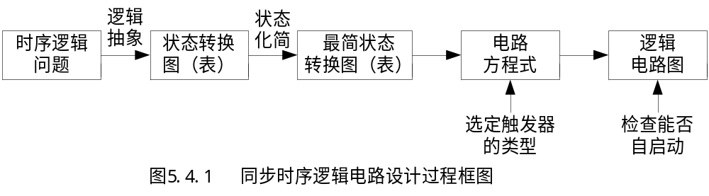
同步时序逻辑电路设计过程框图如图5.4.1所示。
例5.4.1 试设计一个带有进位输出端的十三进制计数器。
解：
由于电路没有输入变量，故属于穆尔型同步时序电路。设进位输出信号为C，有进位输出为C＝1,无进位输出时C＝0。
根据题意，M＝13,其状态转换图可示意为图5.4.2所示。

Slide 4
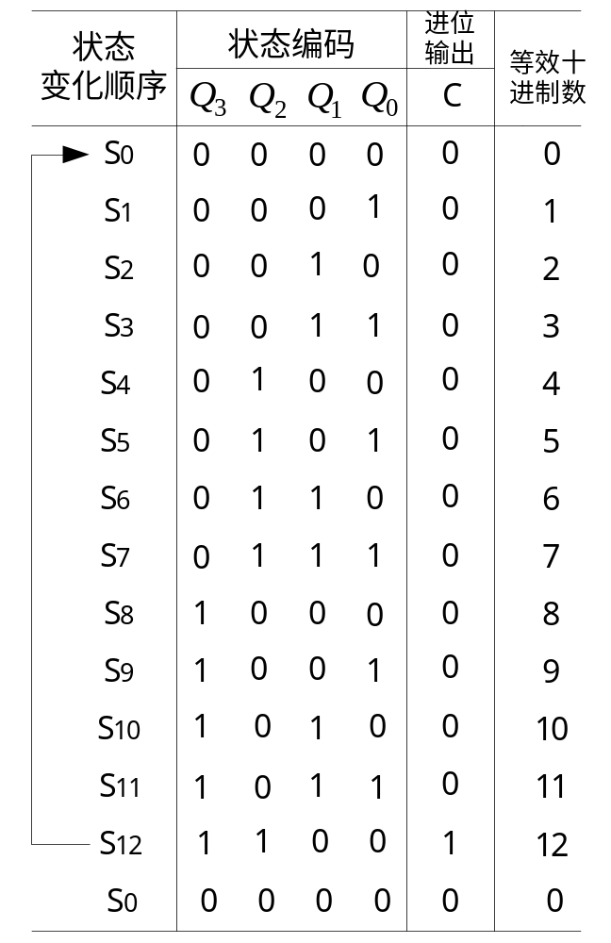
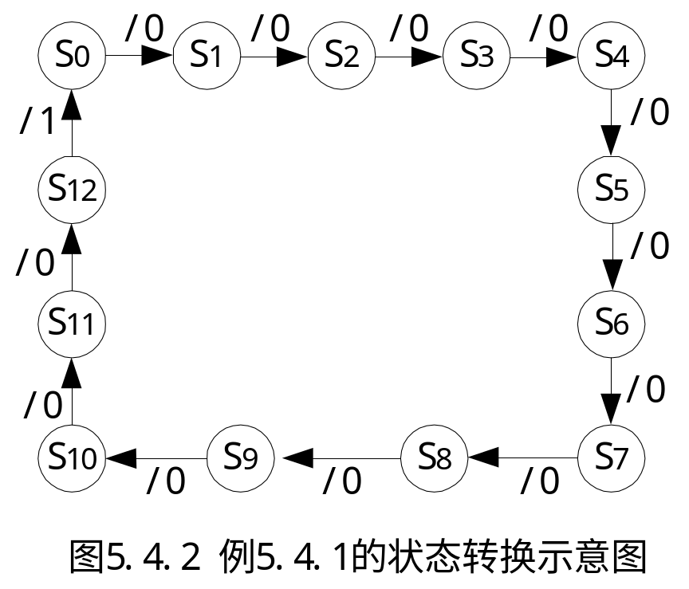
由于M＝13,故应取n=4，取其中的13个状态，不能再简化。按十进制数取0000～1100十三个状态
其状态表为

Slide 5
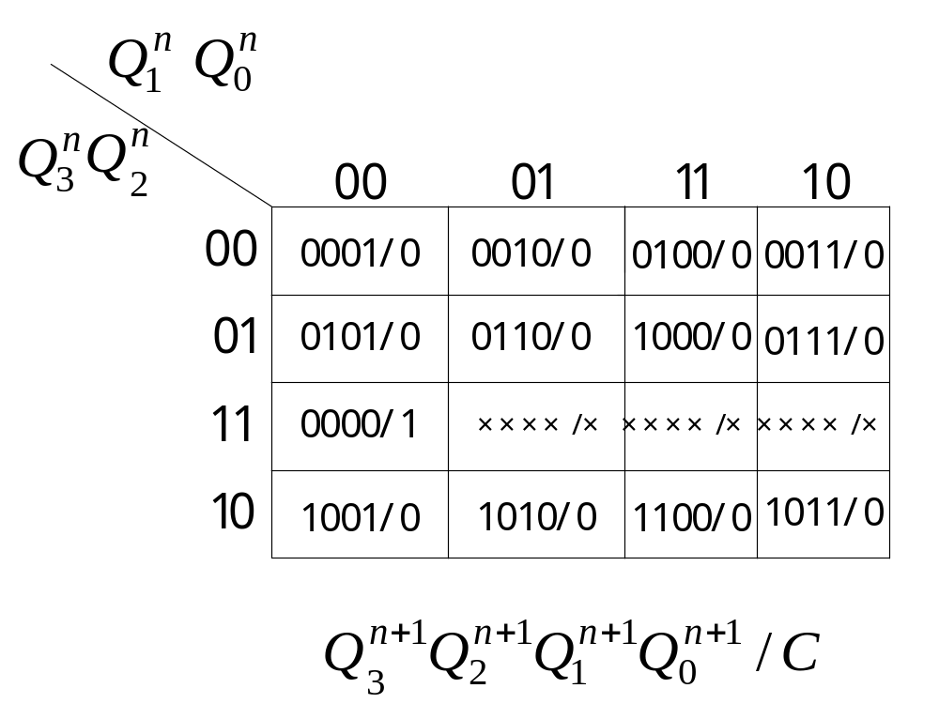
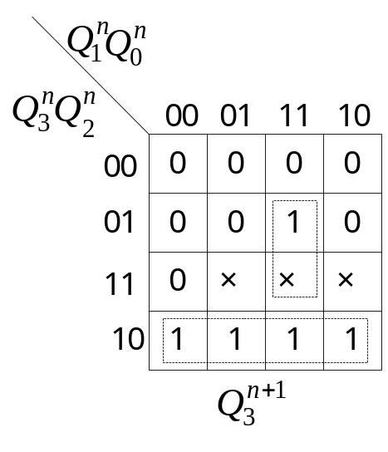
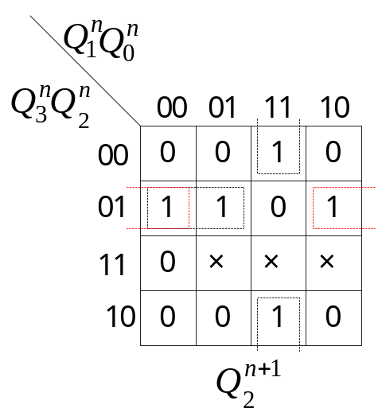
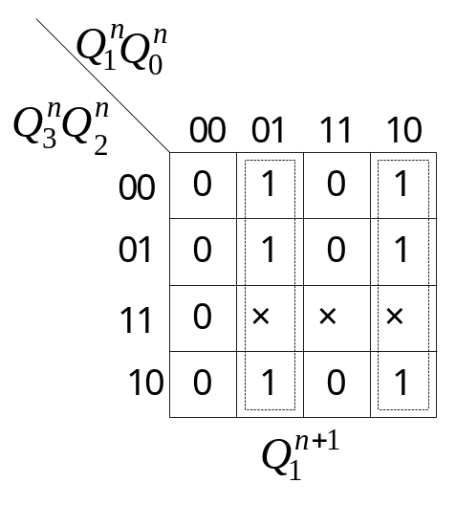
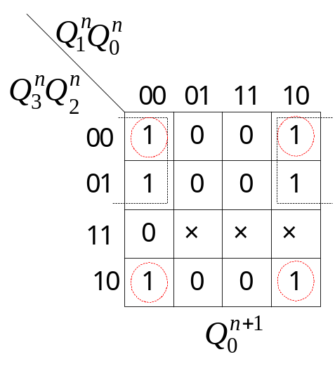
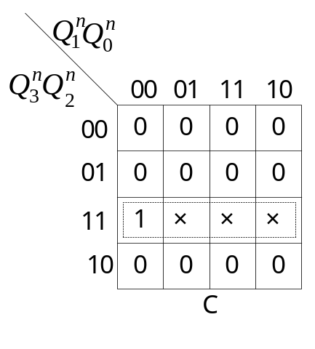
其各输出次态的卡诺图如下
各输出端的卡诺图如下

Slide 6
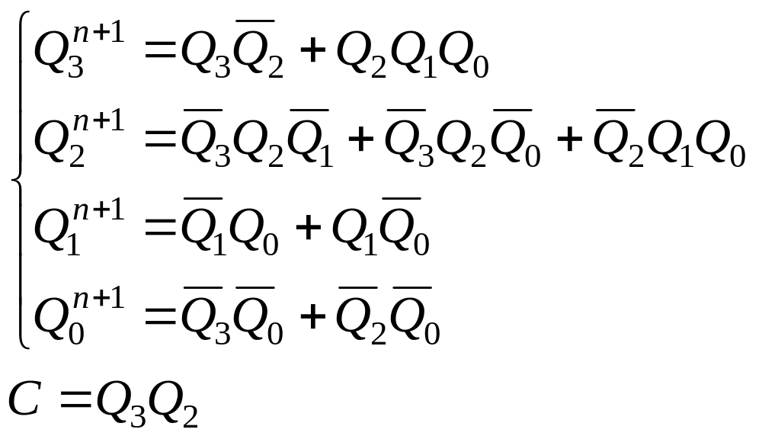
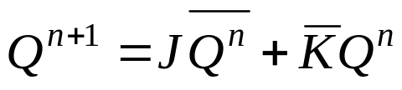
则可写出电路的状态方程和输出方程为
若选用JK触发器，则由于其特性方程为
故应把上述状态方程化为JK触发器特性方程的标准形式，即

Slide 7
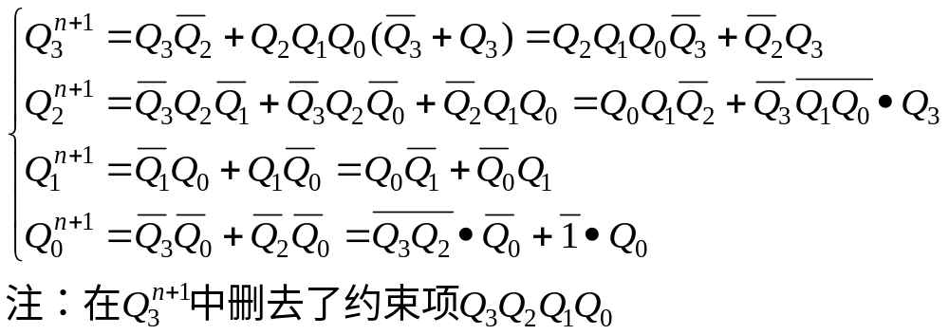
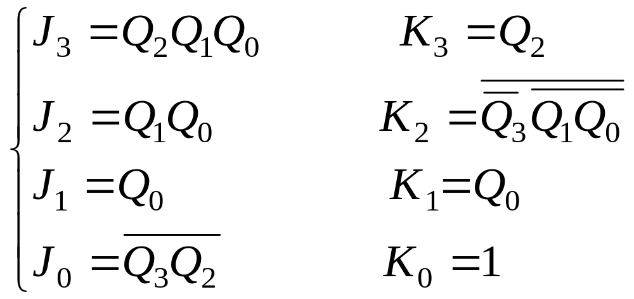
则可得出各触发器的驱动方程为

Slide 8
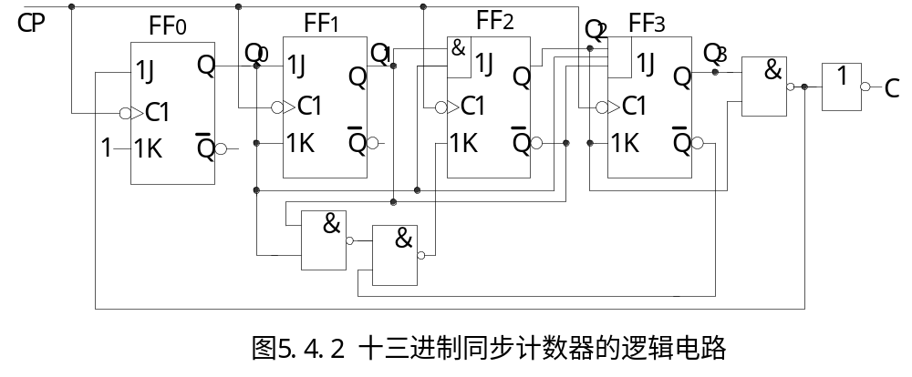
由驱动方程可画出十三进制计数器的逻辑电路，如图5.4.2所示

Slide 9
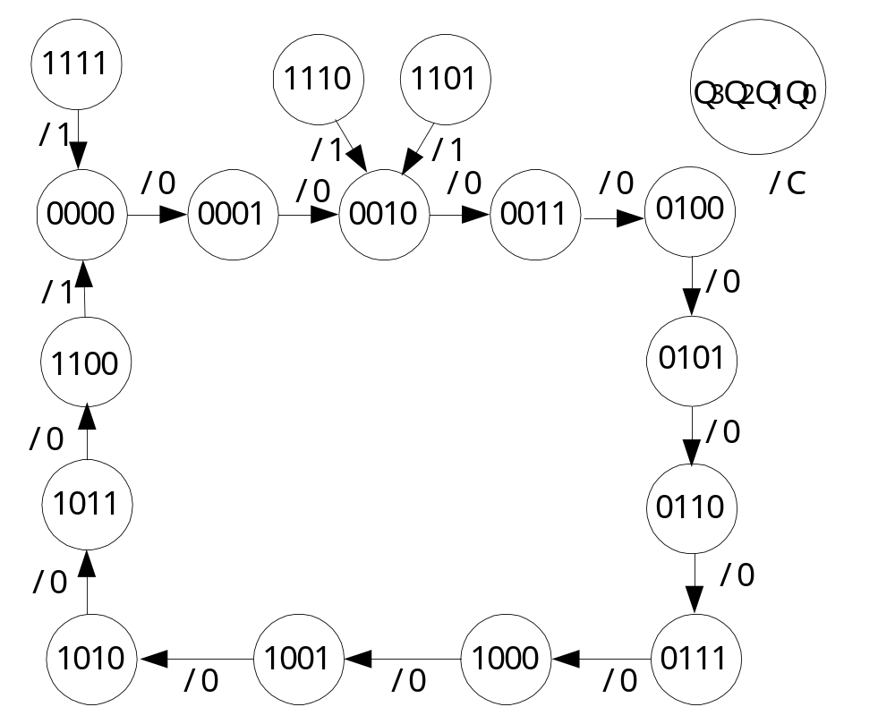
最后，检查能否自启动，其状态转换图如下
故电路可以自启动。

Slide 10
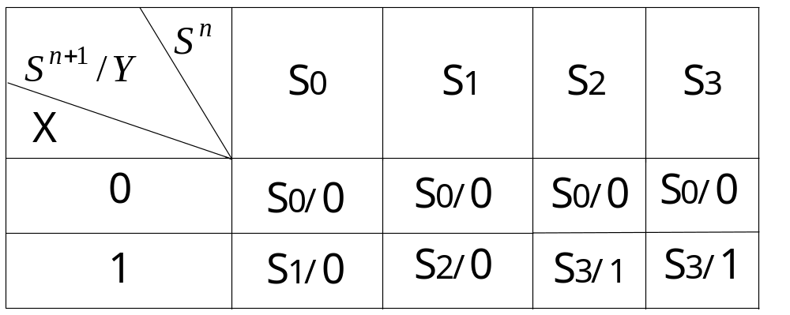
例5.4.2 设计一个串行数据检测器。对它的要求是：连续输入3个或3个以上的1时输出为1,其它情况下输出为0.
解：设输入数据为输入变量，用X表示；检测结果为输出变量，用Y表示，其状态转换表为
其中S₀为没有1输入的以前状态，S₁为输入一个1以后的状态，S₂为输入两个1以后的状态，S₃为连续输入3个或3个以上1的状态。
由状态表可以看出，S₂和S₃为等价状态，可以合并成一个。

Slide 11
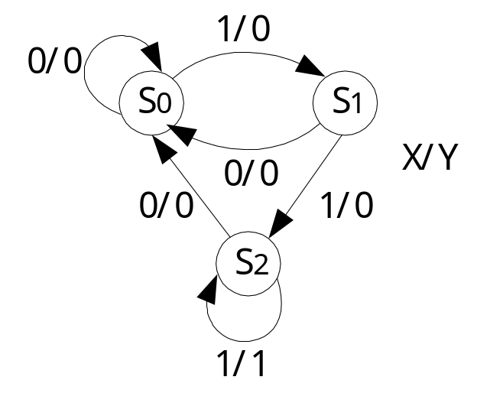
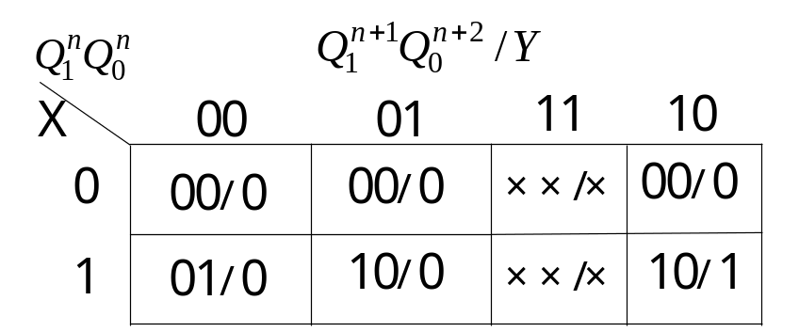
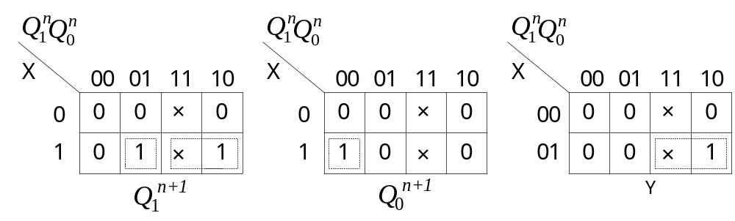
其化简后状态图为
由于电路的状态为3个，故M＝3,应取触发器的数目为n＝2.
取00、01和10分别对应S₀、S₁和S₃,若选定的触发器为JK触发器，则其输出端的卡诺图为
分开的卡诺图为

Slide 12
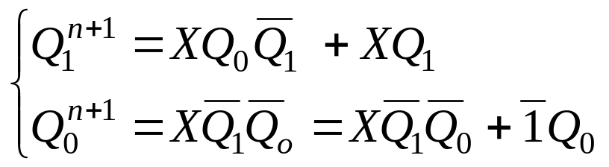
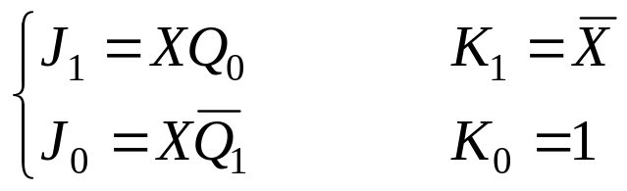

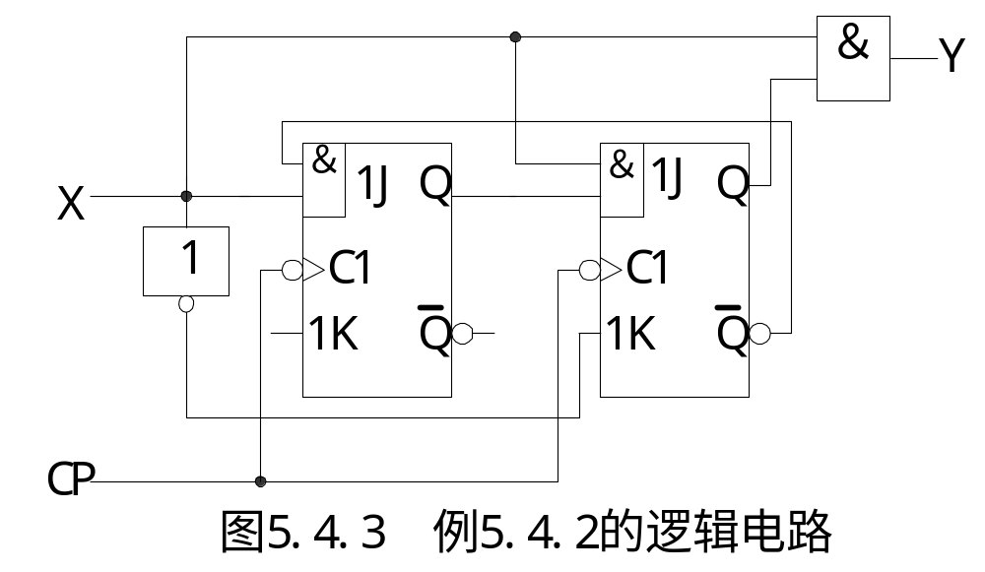
化简后电路的状态方程为
可得驱动方程为
输出方程为
其对应的逻辑电路如图5.4.3所示

Slide 13
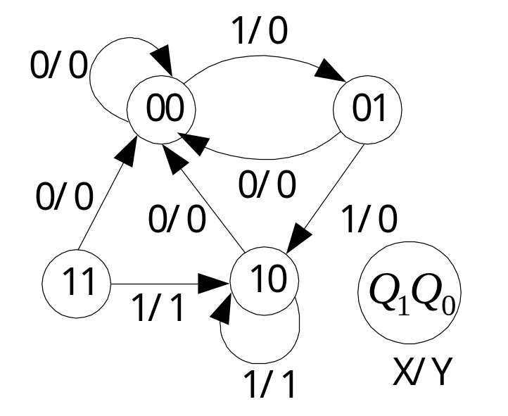
其状态转换图为
由状态转换图可知，此电路可以自启动。由于电路有输入信号，故为米利型时序逻辑电路。
例5.4.3 设计一个自动售货饮料机的逻辑电路。它的投币口每次只能投入一枚五角或一元的硬币。投入一元五角钱硬币后机器自动给出一杯饮料；投入两元（两枚一元）硬币后，在给出饮料的同时找回一枚五角的硬币。
解：设投币信号为输入变量A和B，投入一枚一元硬币时为A＝1.否则为A＝0;投入一枚五角硬币时为B＝1,否则为B＝0；输出为Y和Z，给出饮料为Y＝1,否则为Y＝0;找回一枚五角硬币时为Z＝1,否则为Z＝0.

Slide 14
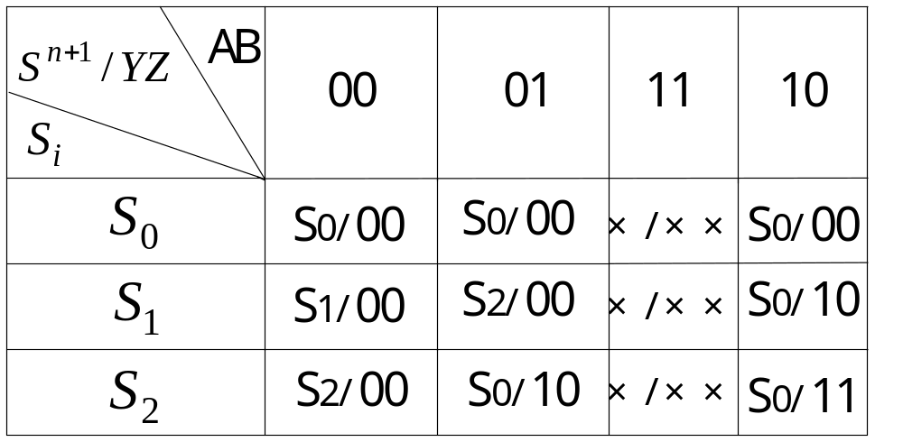
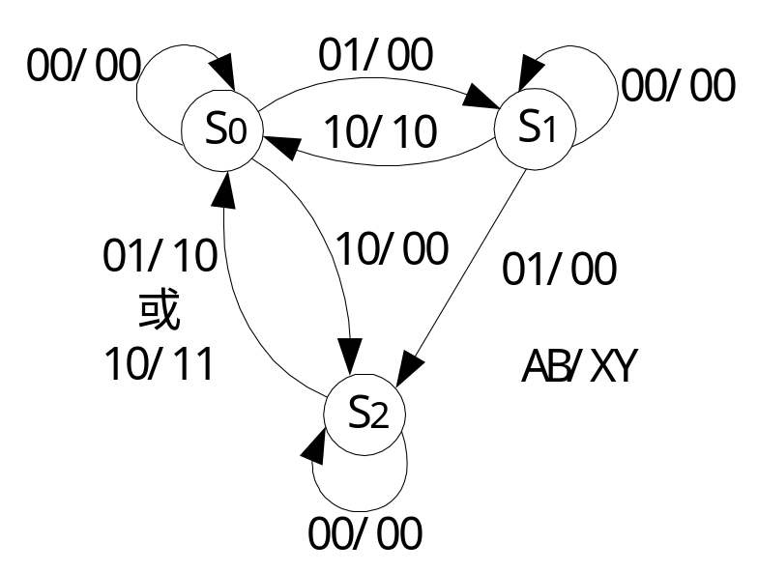
则其状态转换表为
设S₀为未投币电路的初始状态，S₁为投入五角硬币后的状态，S₂为投入一元硬币（包括一枚一元硬币和两枚五角硬币）后的状态。
对应的状态转换图为
注：由于实际中不可能同时投入一枚一元硬币和五角硬币，故AB＝11的情况不出现，做约束项处理。

Slide 15
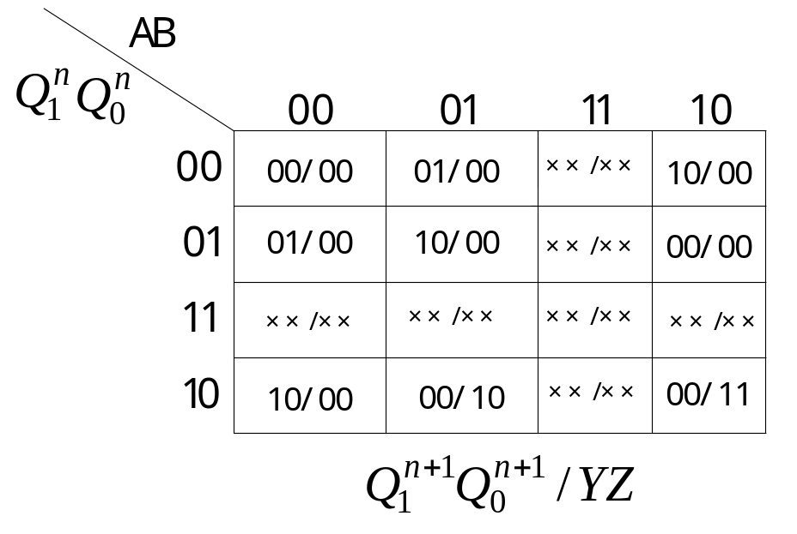
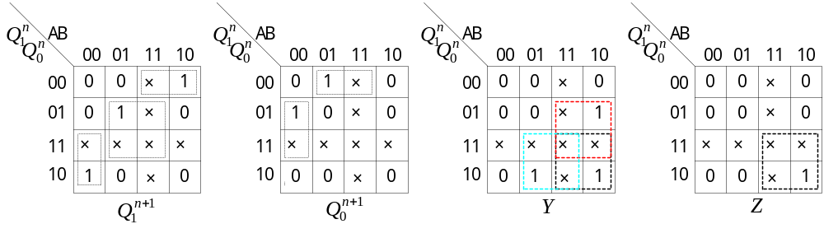
设S₀、S₁和S₂分别用00、01和10表示，则取触发器的位数为M＝3
则电路的次态/输出的卡诺图为
分解成触发器输出状态和输出端的卡诺图为

Slide 16
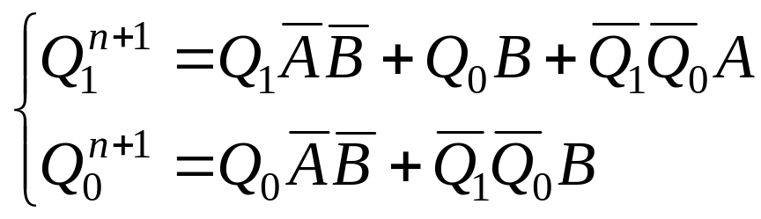
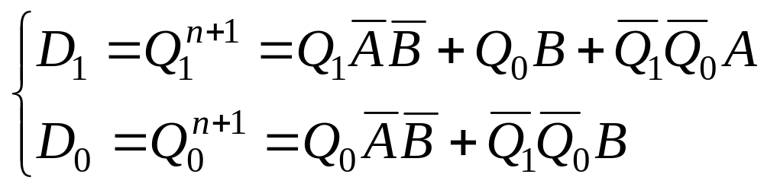
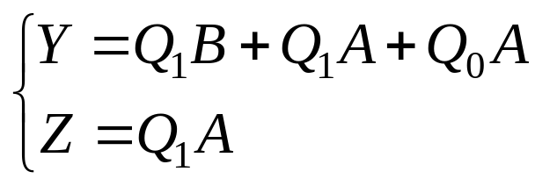
若选用D触发器，则电路的状态方程为
驱动方程为
输出方程为
根据驱动方程和输出方程可画出实现的逻辑电路，如书286图5.4.17所示.

Slide 17
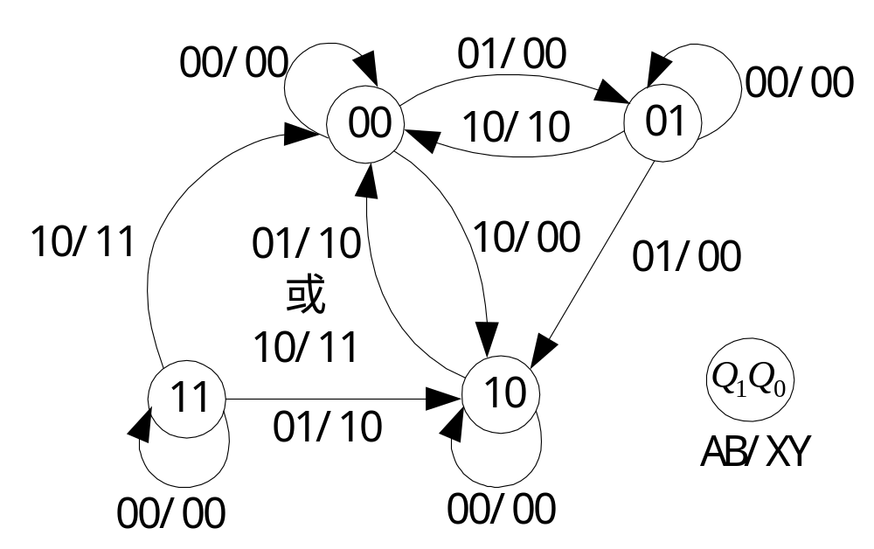

电路的状态转换图为
注：当电路进入到无效状态11时，不能自动进入有效循环，故此电路不能自启动。另外对于AB＝01或AB＝10虽然能进入到有效循环中，但收费结果是错的。故电路应加入异步置零端 将电路置为00状态。

Slide 18
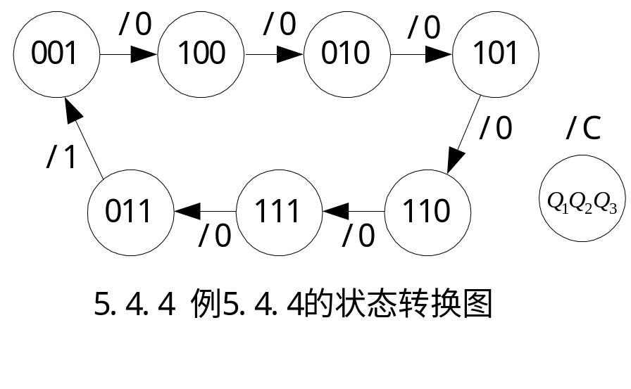
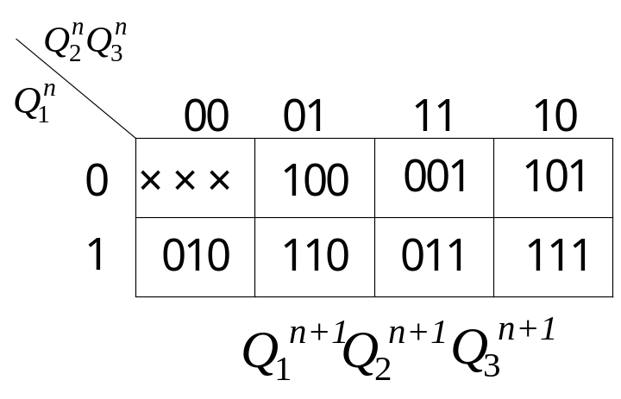
* 5.4.2 时序逻辑电路的自启动设计
前一节的时序电路设计中，电路的自启动检查是在最后一步进行的，如果不能自启动，还要返回来从新修改设计。如果在设计过程中能够考虑自启动的问题，就可以省略检查自启动这一步骤了。
例5.4.4 设计一七进制计数器，要求它能够自启动。已知该计数器的状态转换图及状态编码如图5.4.4所示。
解：
由所给的状态图得出电路次态的卡诺图为

Slide 19
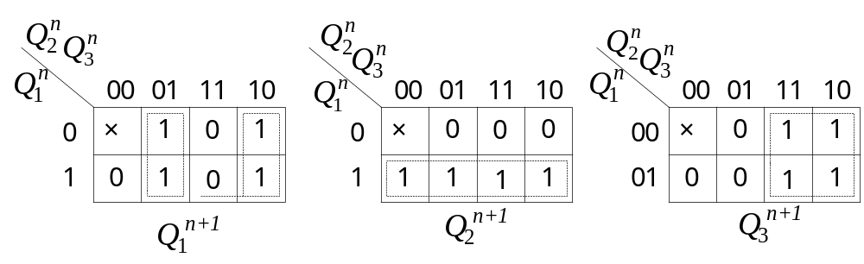
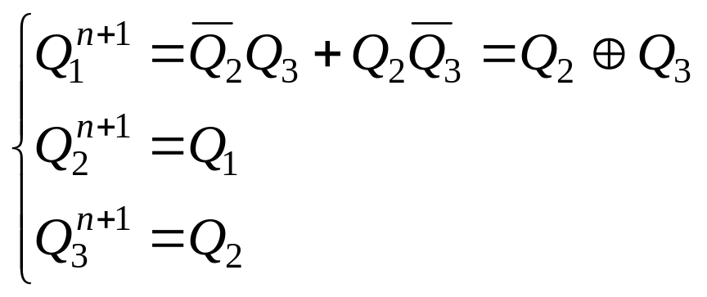
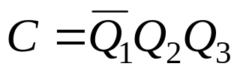
各个输出端的卡诺图为
则输出端的状态方程为
由于进位信号是在011状态译出，故输出方程为

Slide 20
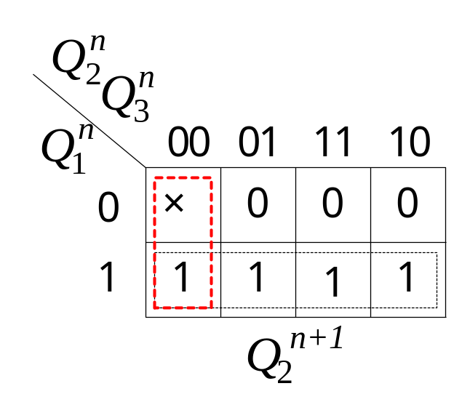
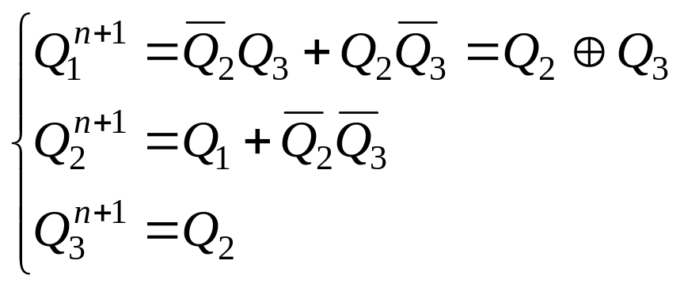
注意：
在上述合并1中，如果将×项圈入，则当作1处理；否则作0处理。这就是无形中给无效状态（×）指定了次态。如果想电路自启动，必须是无效状态的次态应改为有效状态。
前面所得的电路状态方程都是没包含×，也就是将它取成000,仍是无效状态，电路则不会自启动。如果将×××取成有效状态则电路就会自启动。若修改Q₂^{n＋1}的卡诺图如下
那么电路的状态方程改为
若由JK触发器构成，则应将上述状态方程改写成JK触发器特性方程的标准形式，即

Slide 21
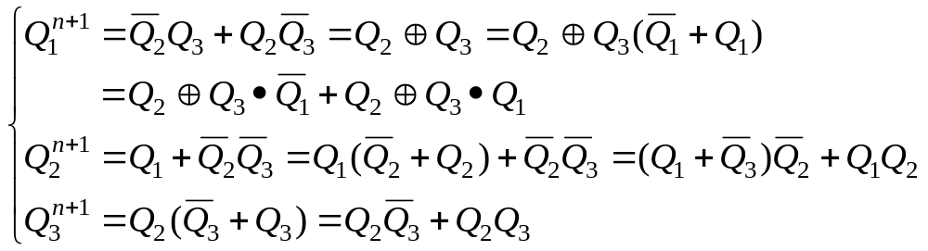
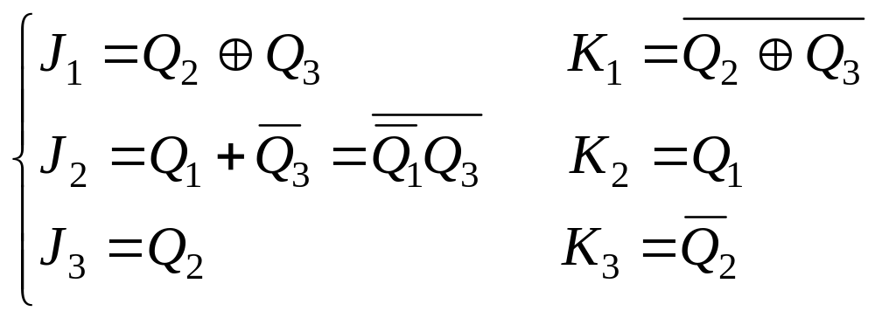
则驱动方程为
根据驱动方程和输出方程可画出七进制计数器的逻辑电路如图5.4.5所示。

Slide 22
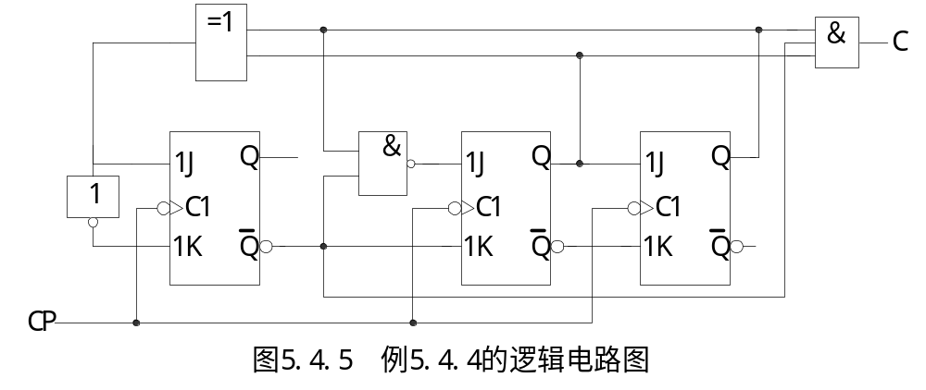
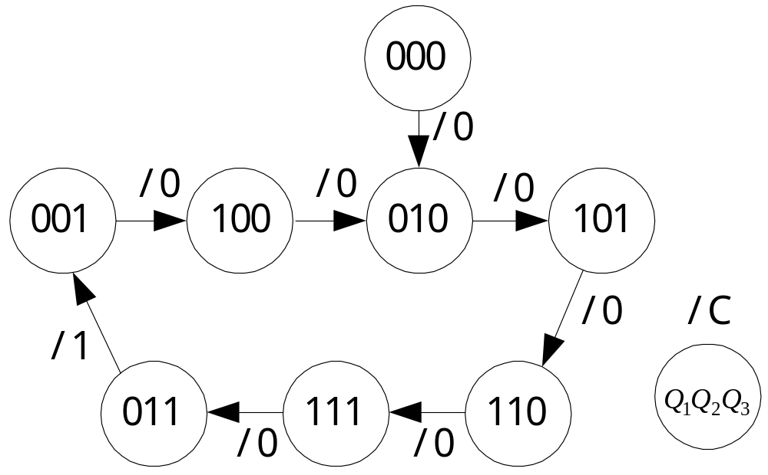
它的状态转换图为
故电路可以自启动。
注：修改输出端逻辑式时，也可以修改其它两端，这视得到的状态方程最简而定。

Slide 23
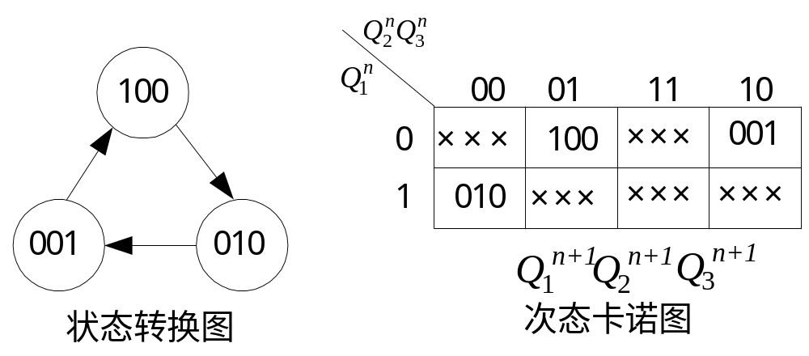
例5.4.5 设计一个能自启动的3位环形计数器。要求它的有效循环状态为100→010 →001 →100.
注意：在无效状态不止一个的情况下，为保证电路能够自启动，必须使每个无效状态都能直接或间接地转为某一有效状态。
解：
根据题目要求可得电路的状态转换图和电路次态的卡诺图为
分解卡诺图，得出各输出端的卡诺图为

Slide 24
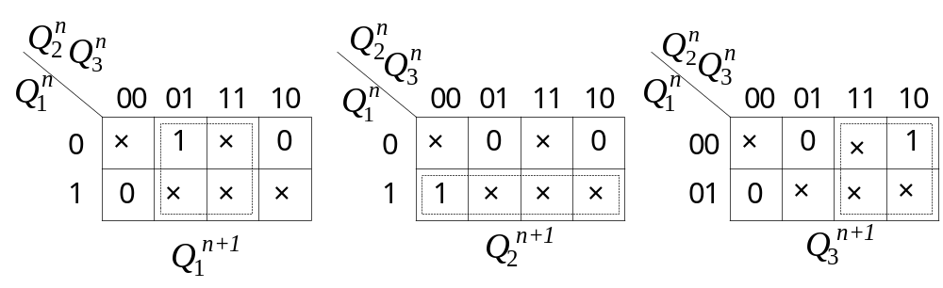
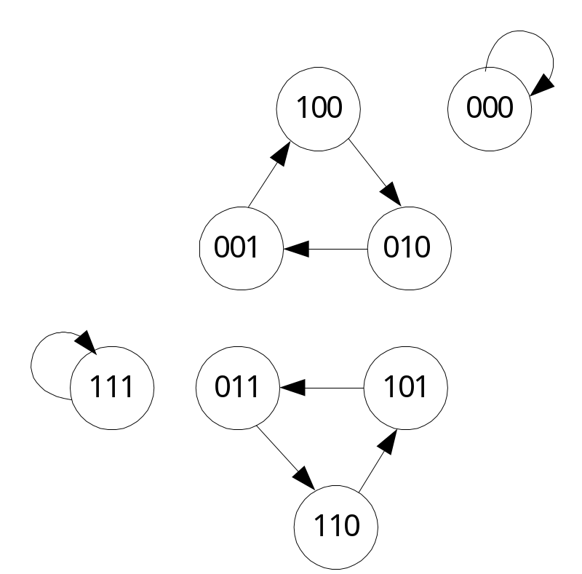
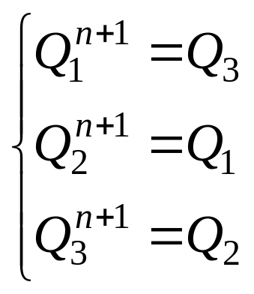
则最简的电路状态方程为
按照上式得到的状态转换图为
显然按照上面的状态方程设计的电路是不能自启动的。

Slide 25
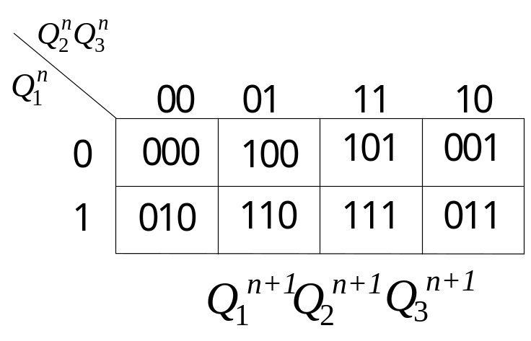
由下面的状态表可以看出
在化简状态方程的同时，每个无效的次态已经确定了，其卡诺图变成：

Slide 26
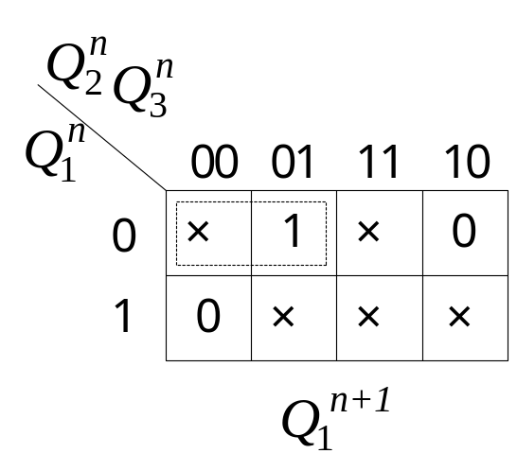
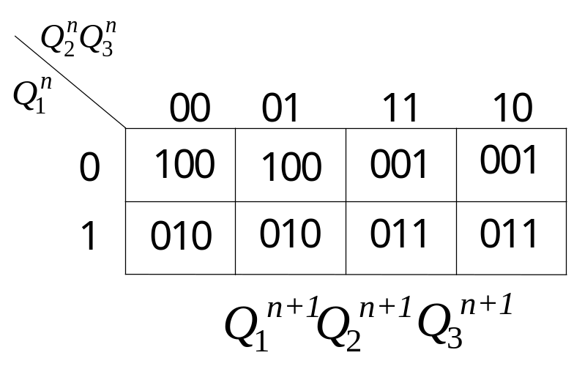
应该修改状态方程，以实现自启动
为了保持移位寄存器内部结构不变，应只修改第一位触发器的输入，故通过修改每个无效的Q₁的次态，使它们的次态进入到有效状态。
Q₁^{n＋1}的卡诺图修改为
则电路的次态的卡诺图变为

Slide 27
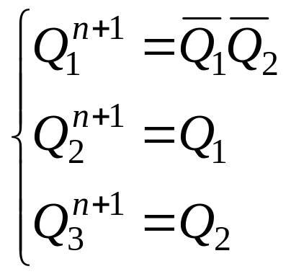


修改后电路的状态方程为
若用D触发器实现这个计数器，其驱动方程为
根据上式画出的逻辑电路如图5.4.6所示

Slide 28


*5.4.3异步时序逻辑电路的设计方法
由于异步时序电路中的触发器不是同时动作的，所以在设计异步时序电路时除了需要完成设计同步时序电路所需步骤外，还要为每个触发器选定合适的时钟信号。
例5.4.6 试设计一个8421编码的异步十进制减法计数器，并要求所设计的电路能自启动。
解：
根据题意8421编码地异步十进制减法计数器的状态转换表及状态转换图为

Slide 29



由于对应十个状态是必不可少的，因此不需进行化简。
若选定触发器的类型为JK触发器，则需选定各个触发器的时钟信号。为触发器挑选时钟信号的原则为：1.触发器的状态应该翻转时必须有时钟信号发生（上升沿或下降沿）；2.触发器的状态不应翻转时，“多余的”时钟信号越少越好，有利于触发器状态方程和驱动方程的化简。
由状态转换图画出电路的时序图为
由时序图可得，第一个触发器FF₁的时钟是和计数脉冲CP相联；第二个触发器实在Q₀上升沿翻转，故对于下降沿翻转的JK触发器，其时钟CP₁应接在 ；同理第三个触发器的CP₂应接在 ；第四个触发器应与 相接。

Slide 30





为了得到电路的状态方程，应做出电路次态的卡诺图。由状态转换表可得
分解成各输出端次态卡诺图为

Slide 31

则由各输出端次态的卡诺图可得出电路的状态方程为
注：在上面各次态的卡诺图中，把没有时钟信号(下降沿）的次态也作为任意项处理，以便于化简。
将电路的状态方程化成JK触发器的标准形式，即

Slide 32


故可写出电路的驱动方程为

Slide 33


根据状态表可写出借位输出方程为
根据电路的驱动方程和输出方程可画出十进制异步计数器的逻辑电路如图5.4.7所示
其最终的电路状态转换图为

Slide 34

由状态转换图可知此电路是可以自启动的。

